Slide 1
Eksogeeniset tapahtumat (ulkosyntyiset tapahtumat)
Lähtökohtana rapautuminen
energia suoraan tai välillisesti peräisin Auringon säteilystä (+maan vetovoima)
Rapautuminen
a) mekaaninen eli fysikaalinen rapautuminen
1) lämpörapautuminen, tyypillistä aavikoilla
2) pakkasrapautuminen (vesi tai suolakiteet), mm. rakkakivikot Lapissa
=> kemiallinen koostumus ei muutu, kiviaines murenee (sora ym pienempi kiviaines)

Slide 2
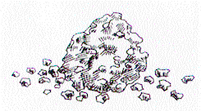
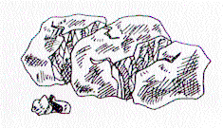
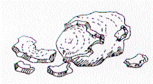

Slide 3
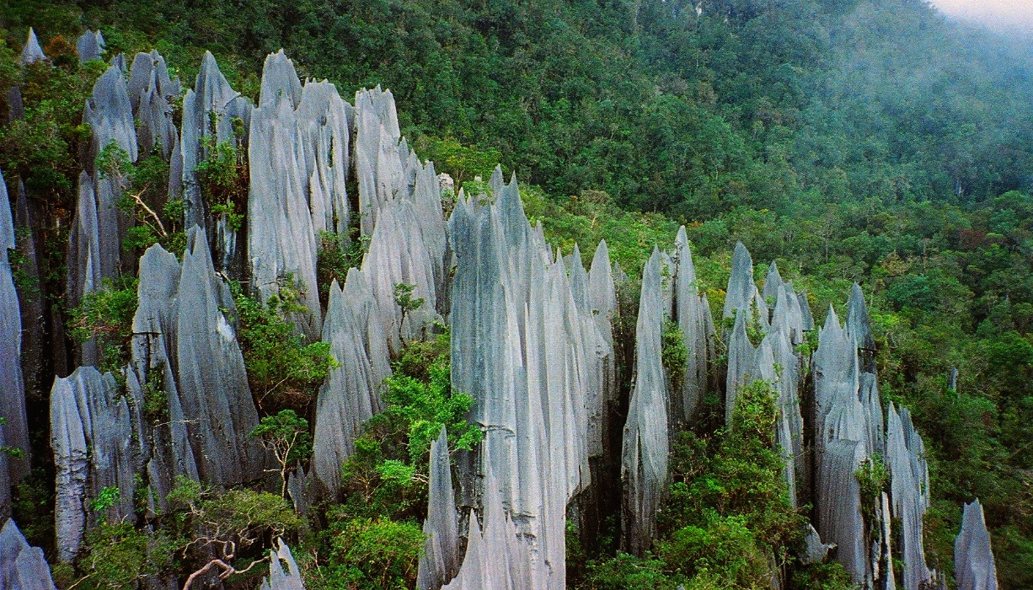
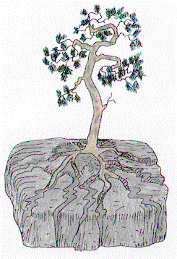
  b) kemiallinen rapautuminen
  vesi + maaperästä liuenneet hapot liuottavat kiviaineksesta minberaaleja (mm. humushapot, hiilihappo)
  esim. tippukiviluolat kalkkikallioalueilla (karstimaa)
  => kemiallinen koostumus muuttuu
  c) organogeeninen eli eliöiden aiheuttama rapautuminen
  sekä fysikaalista että kemiallista

Slide 4
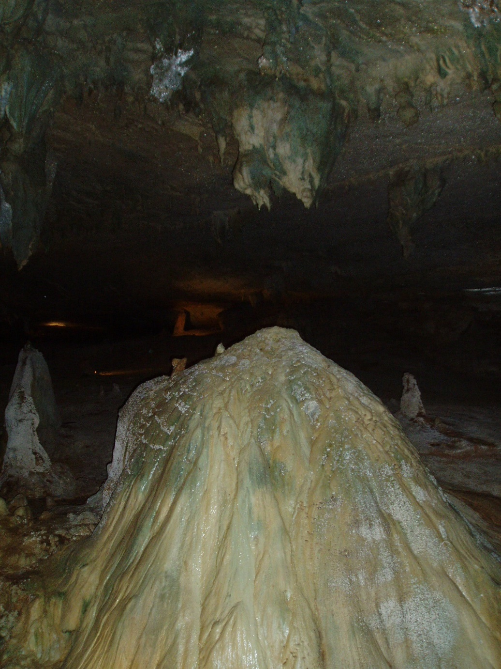
Stalagmiitti

Slide 5
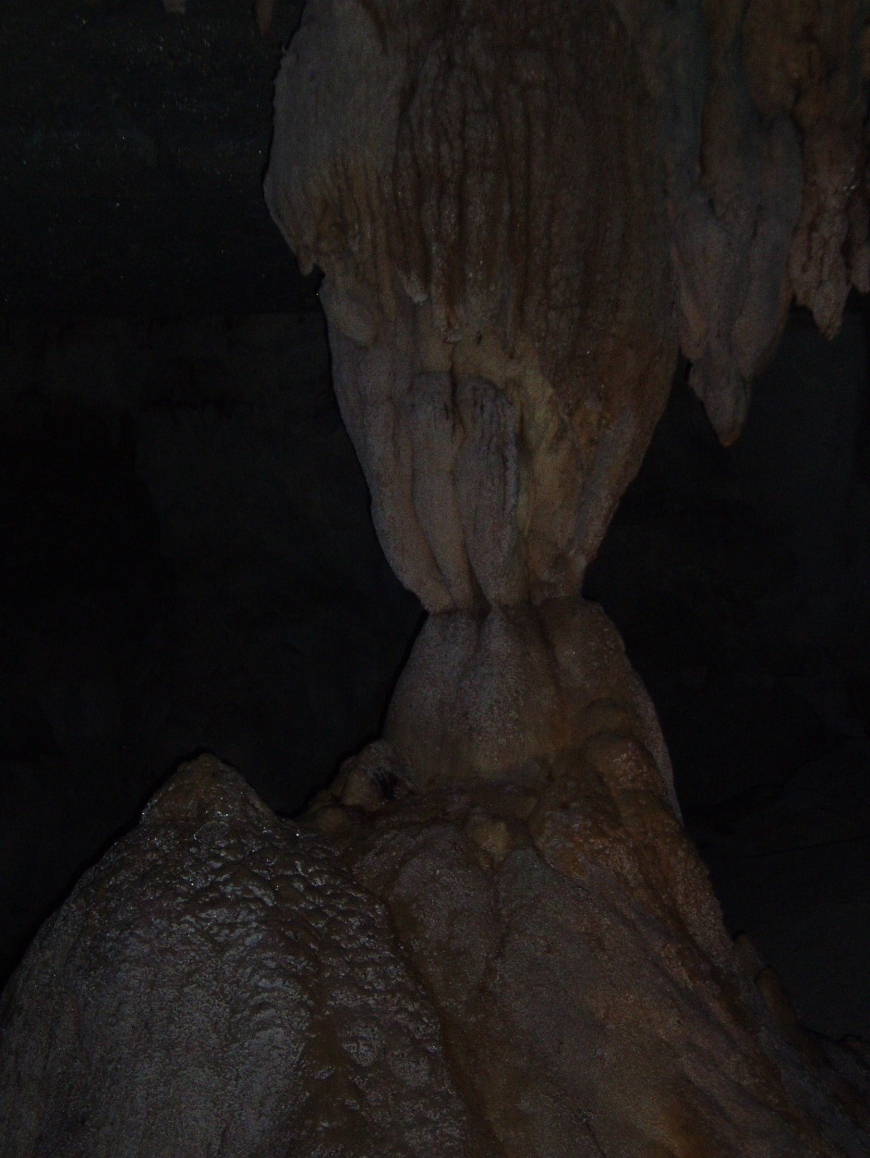
Kiinnikasvanut pylväs

Slide 6
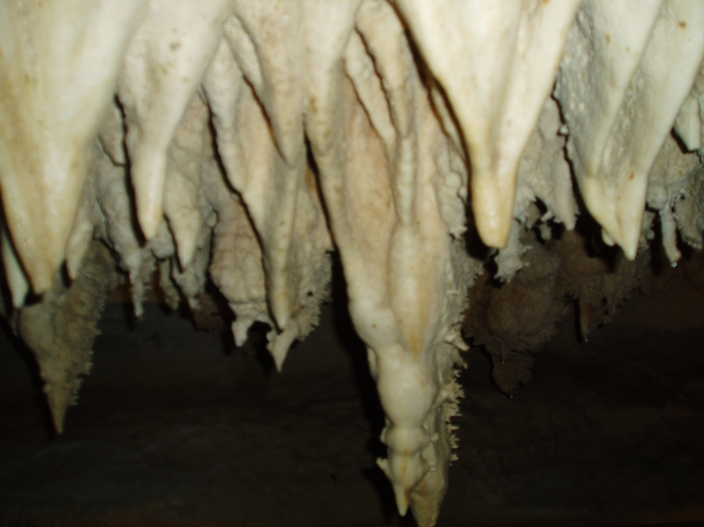
Stalaktiitteja

Slide 7
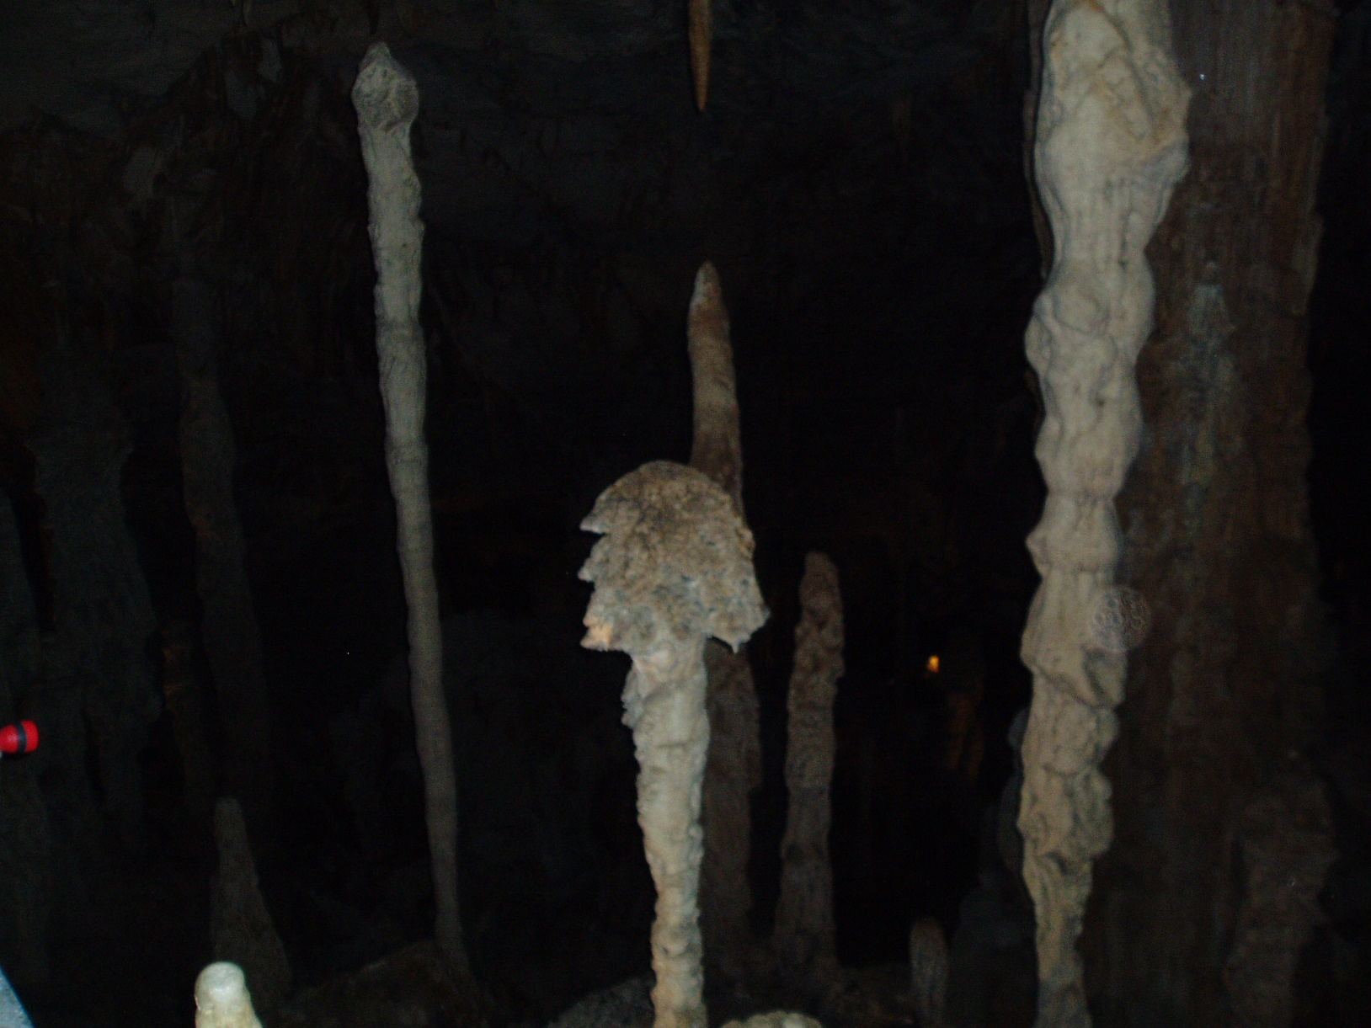
Stalagmiitteja

Slide 8
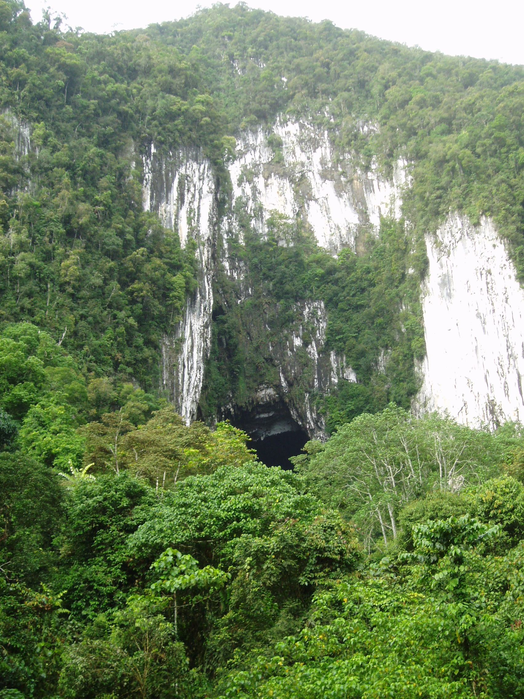
Kalkkikivikalliota

Slide 9
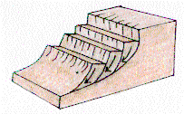
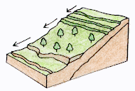
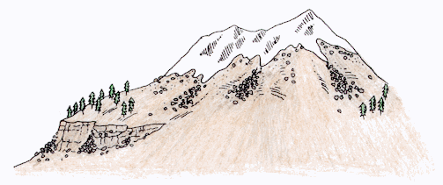
Massaliikunnot
2. Massaliikunnot
= painovoiman aiheuttama maa- tai kiviaineksen liikkuminen alaspäin
a) maanvieremät
maamassat vettyvät ja liukastuvat
b) maan- ja kivivyöryt
vedellä ei osuutta
vyörysorakeilat eli talukset
c) mutavyöryt
rankkasateet vuoristorinteillä
d) vuotomaat
hidasta maan pintaosien liikettä
e) lumivyöryt
jyrkillä rinteillä

Slide 10
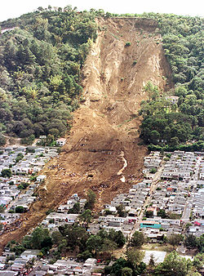
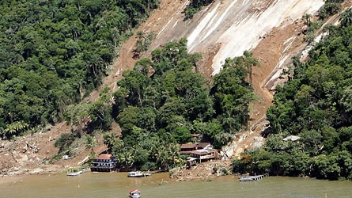
Maanvyöryjä

Slide 11
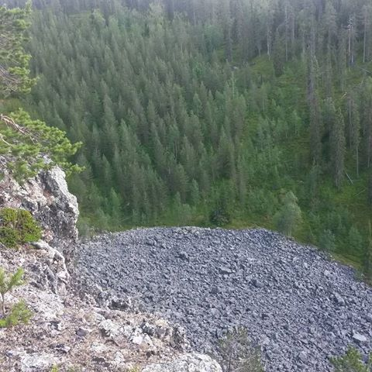
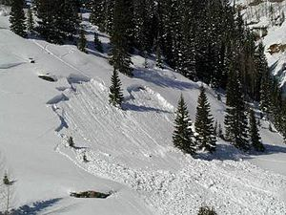
Kivivyöry + lumivyöry

Slide 12
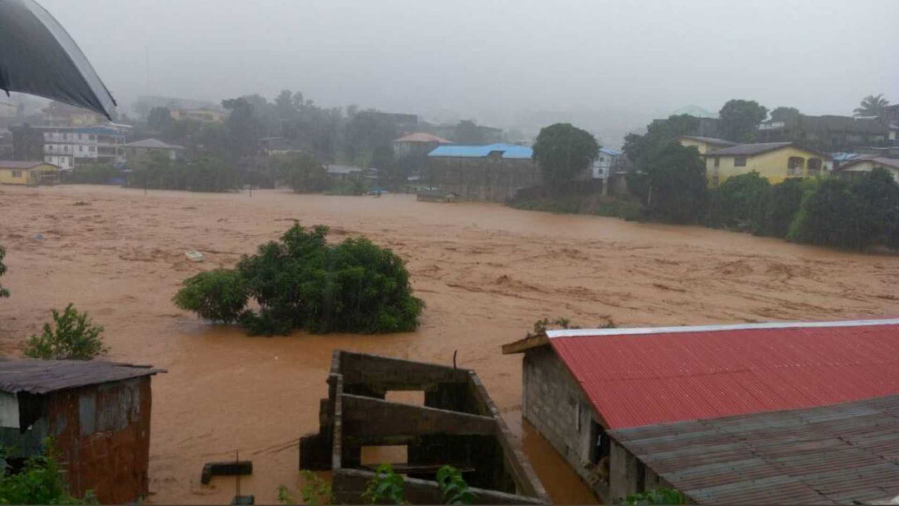
Mutavyöry

Slide 13
3.Eroosiovoimat
  a) virtaava vesi
  kuluttaa, kuljettaa, lajittelee ja kasaa rapautumistuotteita
  kulutuksen teho riippuu veden virtausnopeudesta, määrästä (virtaamasta) ja alustan laadusta
  koskissa syntyy hiidenkirnuja
  vuolaasti virtaava vesi kuluttaa eniten pohjaa (pohjaeroosio)
→ v-laakso (esim. Grand Canyon)
-> tasangolla virtausnopeus hidastuu → sivueroosio voimistuu ja joki alkaa meanderoida
-> aines lajittuu ja kasautuu esim. suistomaaksi tai tulvatasangoksi (mm. Niilillä laaja suisto)

Slide 14
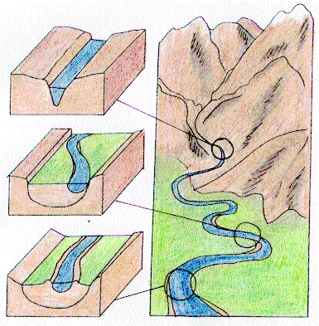
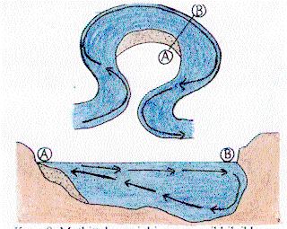
Meanderoiva joki

Slide 15
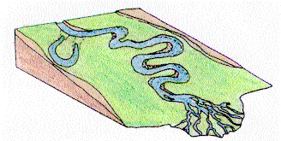
  virtausnopeuden hidastuessa alkaa kerrostuminen:
  tulvatasanko
  sanduri = kuivan maan delta
  suisto eli delta

Slide 16
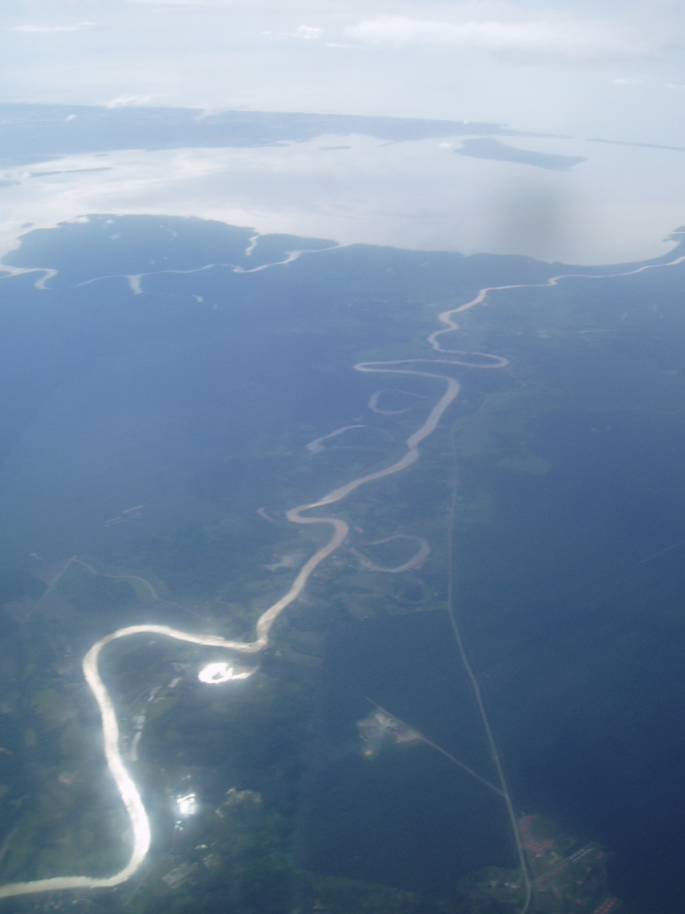
Meanderit + makkarajärvet

Slide 17
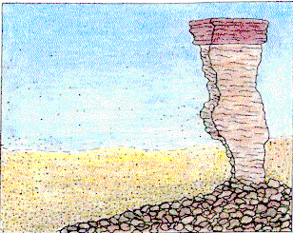
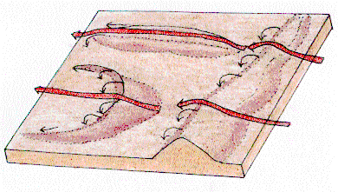
Tuuli eroosiovoimana
  b) tuuli
  kuluttaa (mm. sienikalliot)
  kuljettaa
    vain hiekkaa ja sitä hienompaa ainesta
    pölymaa eli lössi
  kasaa
  dyynit (pitkittäisdyynit, poikittaisdyynit ja barkaanit)

Slide 18
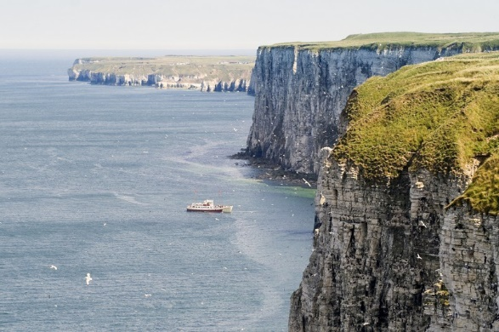
  d) aallot
  kuluttavat rantoja ja rantatörmiä → törmärannikot
  kasaa rantatasanteita ja särkkiä
  rantakivikot (aallot + jää kuluttavat) -> mm. muinaisrannat keskellä metsiä
  lohkeilevat kalliotörmät (mm. Iso-Britannia)

